Slide 1
Młodzieżowa Rada Miasta Dzierżoniów
Kadencja 2016-2018

Slide 2
21 radnych
Konieczka Agata
Krawczyk Karolina
Krupa Filip
Gadzina Seweryn
Polański Daniel
Rozgajło Paulina
Jaworska Klaudia
Rewicka Daria
Ogrodnik Wojciech
Stanek Karol
Eliasik Daniel
Bukowska Karolina
Handwerkier Marta
Zatorska Laura
Sztuka Michał
Zadrożny Filip
Zagórski Filip
Pisarewicz Lena
Olejnik Olaf
Maciątek Aleksander
Leśko Aleksandra
5 komisji
Komisja ds. Wolontariatu
i spraw społecznych,
Komisja ds. Sportu i rekreacji,
Komisja ds. Kontaktu z mediami,
Komisja ds. Młodzieżowego Budżetu Obywatelskiego,
Komisja ds. Kultury i edukacji

Slide 3
Sesja inauguracyjna odbyła się 29.02.2016r. w Sali Rycerskiej Ratusza.
Wybraliśmy wtedy naszego przewodniczącego, wiceprzewodniczącego oraz sekretarza.
Złożyliśmy uroczyste ślubowanie.

Slide 4
Rok 2016

Slide 5
Wizyta w mieście partnerskim Dzierżoniowa – Hajduszoboszlo.
W dniach 9-13 maja mieliśmy okazję odwiedzić jedno z miast partnerskich Dzierżoniowa oraz spotkać się z tamtejszą młodzieżą.

Slide 6
Mikołajki w Szpitalu
06.12.2016r. nasi radni przebrani za postacie bajkowe, Mikołaja oraz jego pomocników odwiedzili wszystkich pacjentów oraz pracowników obecnych w tym dniu we wszystkich oddziałach Szpitala Powiatowego w Dzierżoniowie. Każdy z nich został przez nas obdarowany słodkim upominkiem oraz kartką z życzeniami świątecznymi.

Slide 7
Paczka dla Reksia
Braliśmy także aktywny udział w akcji zbiórki karmy dla zwierząt z dzierżoniowskiego schroniska.

Slide 8
Młodzieżowy Budżet Obywatelski na rok 2017
Nasza rada, a w szczególności komisja ds. Młodzieżowego Budżetu Obywatelskiego, nadzorowała przebieg składania wniosków i głosowania do pierwszej edycji budżetu.

Slide 9
Rok 2017

Slide 10
Realizacja wniosków wybranych w 2016 roku
Budowa siłowni plenerowej przy dawnym gimnazjum nr 1 w Dzierżoniowie.
Zakup puf do Szkoły Podstawowej nr 1.

Slide 11
3. Hip - Hop Festiwal
28.04.2017r. w naszym mieście mieliśmy okazję gościć takich wykonawców jak Sitek, Solar, Białas i Donguralesko. Sprzedano łącznie około 500 biletów na tę imprezę. Frekwencja w dniu festiwalu była imponująca.

Slide 12
Wizyta młodzieżowych radnych z Kluczborka
Dzień 20.06.2017r. spędziliśmy wraz z naszymi kolegami i koleżankami z Kluczborka. Razem zwiedziliśmy Dzierżoniów oraz mieliśmy okazję do wymiany doświadczeń czy zainspirowania się do dalszych działań.

Slide 13
Festiwal Kolorów
02.09.2017r. zorganizowaliśmy Festiwal Kolorów na Alei Bajkowych Gwiazd podczas trwania Festynu Rodzinnego. Było bardzo kolorowo!

Slide 14
Wizyta młodzieży z Oławy
Młodzież z Oławy odwiedziła nas 28.11.2017r. by skorzystać z naszego doświadczenia w zakresie działalności młodzieżowej rady miasta. Chętnie podzieliliśmy się tym, co udało nam się wypracować przez okres trwania naszej kadencji.

Slide 15
Paczka dla Reksia (2 edycja)
04.12.2017r. mimo srogiej, zimowej pogody, nasi radni już po raz drugi dzielnie zbierali karmę dla potrzebujących jej zwierząt – w roku 2017 obdarowane zostały koty.

Slide 16
Spotkanie z Młodzieżową Radą Powiatu Świdnickiego
Zostaliśmy zaproszeni na spotkanie z MRP Świdnickiego, na którym podpisaliśmy współpracę z tamtejszą radą.

Slide 17
Wizyta w mieście partnerskim Dzierżoniowa – Lanskroun
W czasie trwania naszej kadencji mieliśmy okazję odwiedzić także miasto partnerskie Dzierżoniowa w Czechach – Lanskroun.

Slide 18
Młodzieżowy Budżet Obywatelski na rok 2018
Po raz kolejny koordynowaliśmy przebieg naszego budżetu. Zorganizowaliśmy wtedy spotkania z uczniami szkół, w których odbywają się głosowania oraz składanie wniosków, by przybliżyć im czym dokładniej jest budżet i jakie możliwości przed nimi otwiera.

Slide 20
Projekty do zrealizowania na 2018 rok:
Spotkanie z youtuberką Sylwią Lipką.
Hip – Hop Festiwal, kolejna edycja.
Budowa strefy relaksu przy Alei Bajkowych Gwiazd.
Koncert Taco Hemingwaya.

Slide 21
Młodzieżowa Rada to nie tylko obowiązki – to przede wszystkim niezapomniane chwile oraz doświadczenia ☺

Slide 22
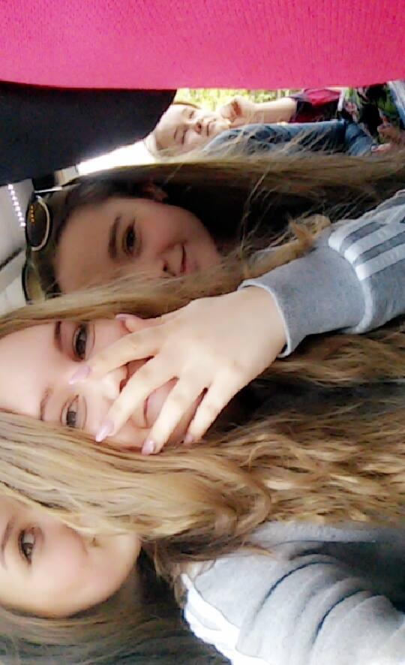
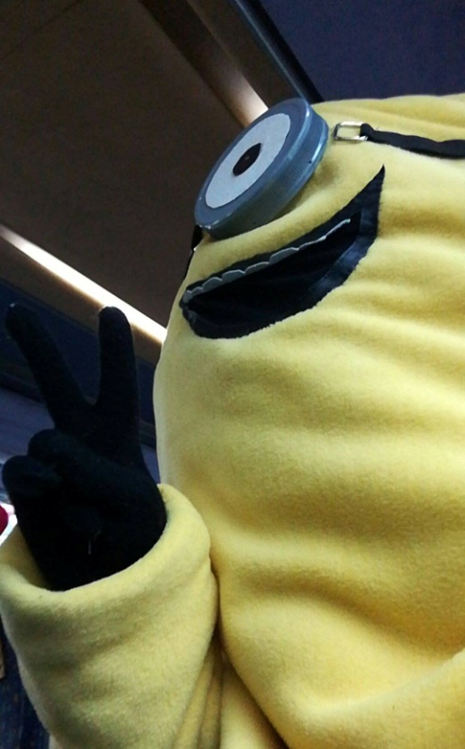
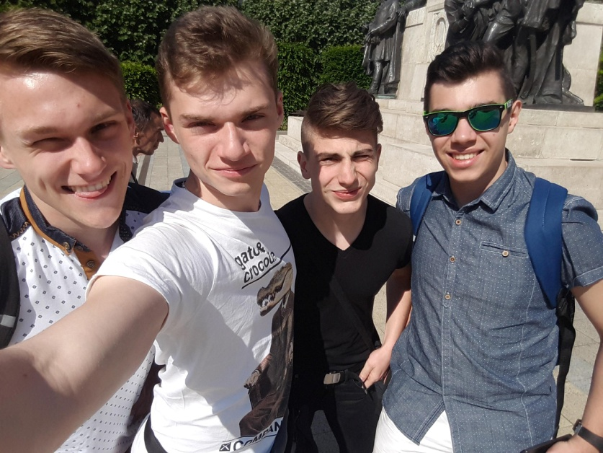
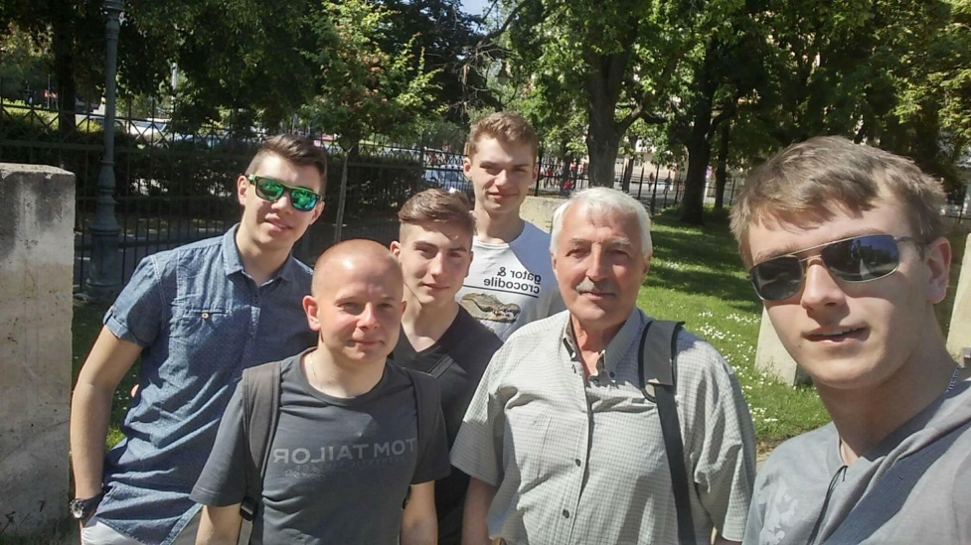

Slide 23
